Slide 1
Желнино- моя малая Родина
«Кто не знает своей истории ,тот не знает ничего…»

Slide 2
790 Метрические книги церкви с. Желнино Балахнинского уезда 1881-1892 295
Справка: Старинное русское село Желнино возникло почти одновременно со строительством Дудина Амвросиево — Николаевского монастыря в начале 15 века. Название деревня получила по названию дятла — желна, обитающего в окрестных лесах. Уже в начале XVIIв. Дудин монастырь владел большими землями с деревнями, с крестьянами по обеим сторонам реки Оки. Данный факт подтверждается жалованными грамотами игуменам монастыря от царствующих в разные времена особ. Была среди этих деревень и деревня Желнино, располагавшаяся на левом берегу Оки.

Slide 3
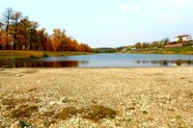
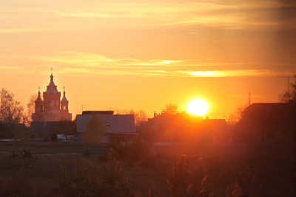
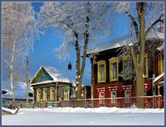
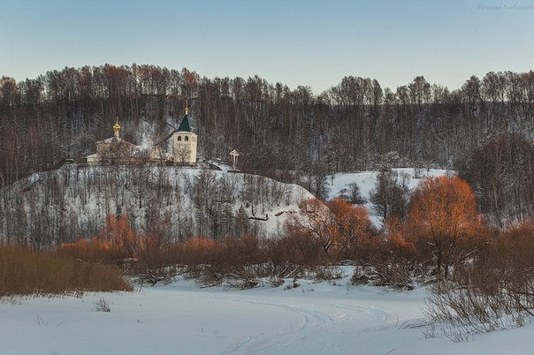
Село Желнино

Slide 4
К концу XVIIв. она состояла из 24 дворов, где проживало 85 человек мужского пола. В конце XVIIIв. земли, принадлежащие Амвросиеву Дудину монастырю, вместе с крестьянами передаются государству. На этот момент Желнино насчитывало уже 120 дворов, душ мужских 240, женских 258. А уже во второй половине XIXв. в Желнино насчитывалось 675 жителей. Село всегда было торговым, а значит зажиточным. Из-за щедрости жителей нищие особенно любили ходить в Желнино, молва округу облетала, что там, мол, подаяния дают не хлебом, а пирогами.

Slide 5
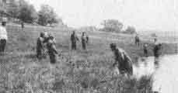
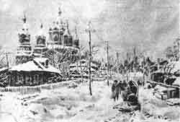
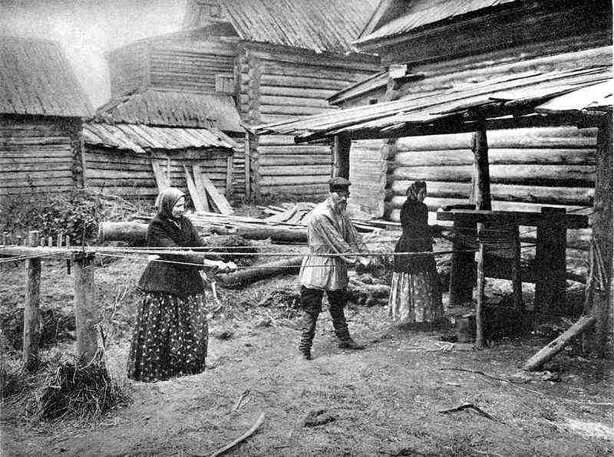
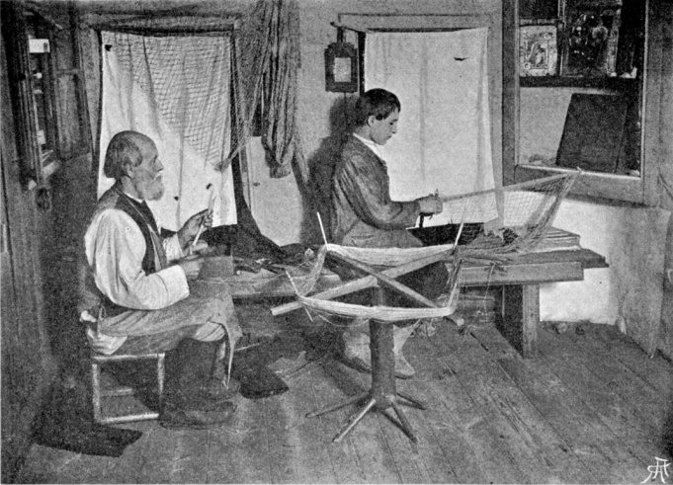
Старинные фото :Дудин монастырь ,улица села, крестьяне -рыболовы

Slide 6
«Нижегородская Ялта»
В ХIХ веке у городских жителей появляется мода на дачный отдых, и с 1870 года Желнино становится излюбленным местом такого отдыха для интеллигенции из Нижнего Новгорода. За целебный сосновый воздух Желнино окрестили «Нижегородской Ялтой». С 1886г. по 1896 годы недалеко от Желнино снимал дачу русский писатель Владимир Короленко. А в мае — июне 1903 года на берегу реки Оки отдыхал на даче со своим семейством писатель Алексей Максимович Горький. Гостил в наших краях и знаменитый художник Бенуа, прибывший по приглашению купца Маркова; дивная природа и окрестности, близость реки, контраст берегов, дубовые рощи, — все вокруг восхищало взгляд и дарило умиротворение и покой.

Slide 7
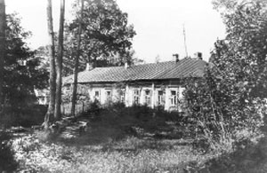
Максим Горький с семьёй дом ,где отдыхал писатель

Slide 8
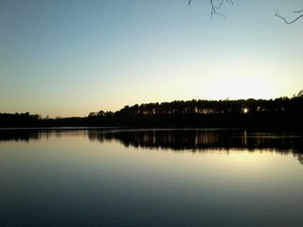
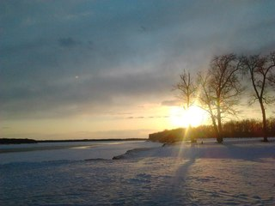
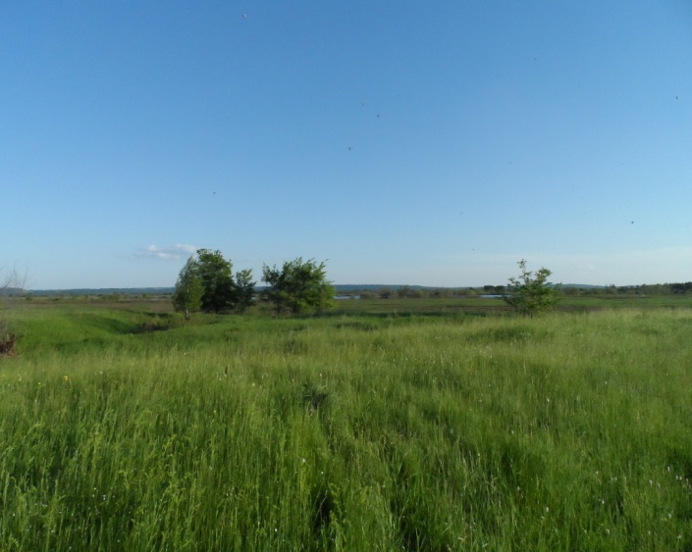
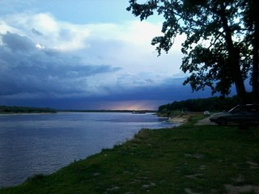
«Нижегородская Ялта»

Slide 9
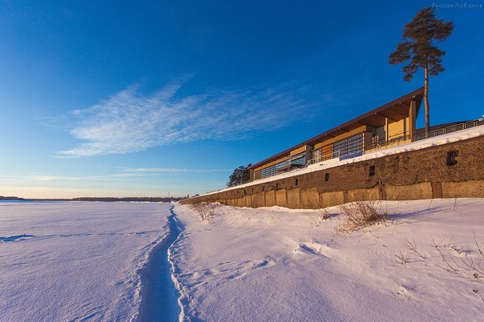
Бывшая турбаза «Чайка», сейчас ворд-класс «Чайка» принимает гостей со всей России,в т.ч. Президента и др.высокопоставленных лиц

Slide 10
Желнино- здравница для жителей города- химиндустрии
В окрестностях поселка Желнино геологами разведаны большие запасы минеральных вод, глубоко залегающих в водоносных пластах. Здесь можно вывести на поверхность с помощью скважины лечебные воды разных типов: столовые, сульфатные, кальциевые с малой минерализацией и прочие. Недра хранят полезные ископаемые нерудного происхождения: песок строительный, глины и суглинки, известняк, гипс, встречаются сероводородные грязи — отложения пойменных озер.

Slide 11
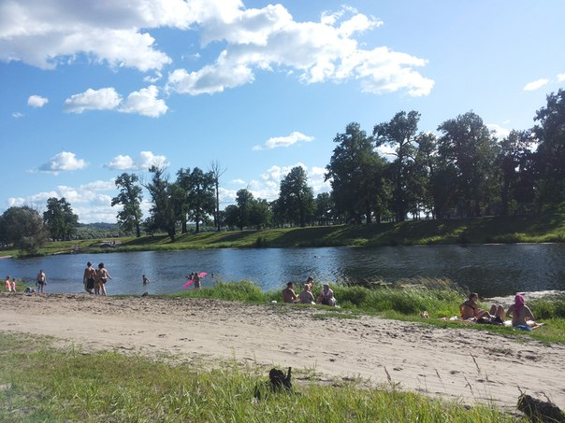
Целебный воздух соснового бора, дубовых рощ, освежающая летом вода реки Оки, речки Осовец (озеро Школьное)- поправляет здоровье желнинцам и горожанам

Slide 12
Храм Благовещения Пресвятой Богородицы
построен в 1878 году на деньги купца первой гильдии Степана Петровича Солина. В прошении, адресованном Преосвященному епископу Нижегородскому и Арзамасскому Филарету в 1870 году, говорится: «Крайне скорблю об уклонении от православной веры своих же собратий и в предотвращении большего уклонения выразил сильное желание поставить этому преграду через построение в нашей деревне Церкви Божией».

Slide 13
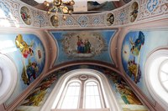
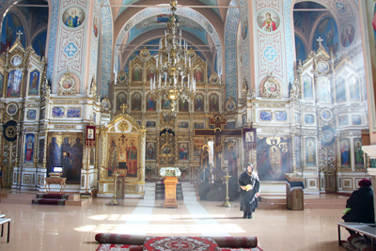
Храму в 2014г.исполнилось 135 лет

Slide 14
Откуда название Желнино взялось.
В давние времена по берегам Оки в наших местах темные леса стояли. В реках и озерах рыбы всякой не выловить. Зверья в лесах полным-полно. А владел многими землями и лесами тогда Дудин Амвросиев монастырь - и на правом берегу, и на левом до самого Пырского озера. Монахи свое богатство берегли, никому без разрешения ни лес рубить, ни рыбу ловить в озере не разрешали. Переплыли монахи на лодке на левый берег, сторожку себе срубили, в том месте, где теперь Желнино стоит, и стали жить. А когда по лесу ходили, место выбирали, великое множество черных дятлов увидали. В народе тех птиц желнами называют. Вот, говорят, и деревню, что около монастырской сторожки образовалась, Желнином стали прозывать.

Slide 15
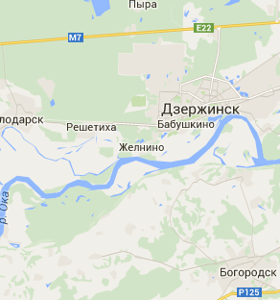

Slide 16
Ещё одна версия откуда пошло село
Тянули как-то по Оке бурлаки баржу. Остановились на отдых напротив Желнина. И были среди тех бурлаков в ватаге трое неразлучных друзей - Кристя, Соля, Тарас. Понравилось им место и особенно деревня Желнино. Решили бросить бурлачество, насовсем тут жить остаться. Простились они с товарищами, дома в деревне поставили, семьями обзавелись. От имен поселенцев и пошли в Желнине фамилии: Крицковы, Солины, Тарасовы.

Slide 17
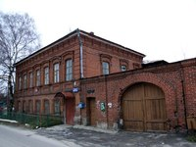
Здание поселковой Администрации –бывшая усадьба купцов Солиных

Slide 18
Деревья селение спасли. В старые времена Ока по весне часто широко разливалась. На лодках через окно в горницы въезжали. Однажды в половодье загорелась плывущая по реке баржа. Несет по течению полыхающую громаду прямо на Желнино. Еще немного - и сгорят дома до единого. Запричитали бабы, заволновались мужики, а сделать ничего не могут. И встали тут на пути огня старые осокоря, что на берегу росли. Ударилась о них баржа, запуталась в ветках - искры посыпались, головешки в воде зашипели, пламя до неба взметнулось. Остановилась баржа. Огонь с баржи по деревьям прошелся - опалило, обожгло осокоря. Но выстояли могучие деревья, не поддались стихии, заслонили от беды деревню. Желнинцы Бога благодарили, а осокоря только через несколько лет оправились от огня - зеленые побеги пустили

Slide 19
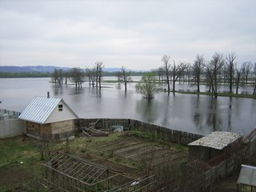

Slide 20
Гость из столицы. Жил в Желнине богатый купец Марков. Имел он большой дом двухэтажный, резьбою изукрашенный. Вокруг дома - сад с оранжереями, в которых диковинные цветы и фрукты выращивали, на задворках - конюшни с породистыми рысаками. Однажды познакомился купец на Нижегородской ярмарке со знаменитым художником из столицы - Бенуа. Так описывал желнинские места Марков, что не устоял столичный живописец, согласился в Желнине побывать. Неделю гостил Бенуа у Маркова. Пропадал на берегу Оки, бродил по дубравам, много рисовал. Так ему в Желнине понравилось, что обещал снова приехать в гости, да так и не приехал.

Slide 21
Выдающийся художник Константин Кузнецов родился в позапрошлом веке в деревне Желнино Чернорецкой волости Балахнинского уезда. Здесь прошли его детство и юность. Но большую часть своей жизни он провел вдали от любимой Родины, оставаясь православным и подданным России. Время оказалось невластным над творениями мастера. Имя Константина Павловича по-прежнему в ряду широко известных в Европе живописцев. По признанию художника, истоки его таланта - в беззаботном детстве, нежном отрочестве, проведенном в родительском доме в Желнине. Искру Божьего дара заронила в нем неповторимая красота нашего лесного Черноречья, полноводная Ока, в зеркальную гладь которой веками смотрелись седые стены Дудина монастыря.

Slide 22
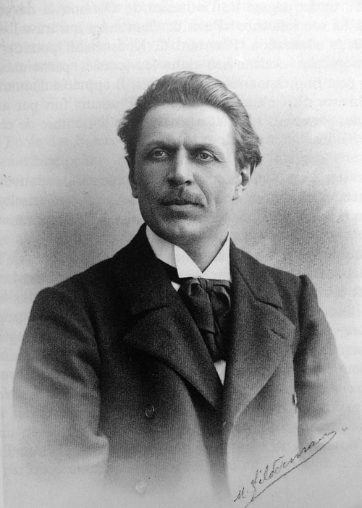
Здание детского сада –старинная усадьба купцов Кузнецовых 19 век- сейчас памятник истории Справа хозяин усадьбы -Кузнецов К.П.художник -парижанин

Slide 23
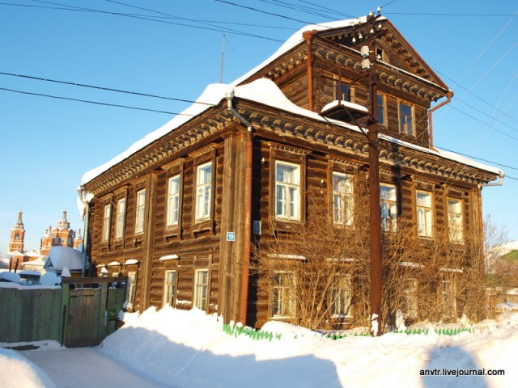
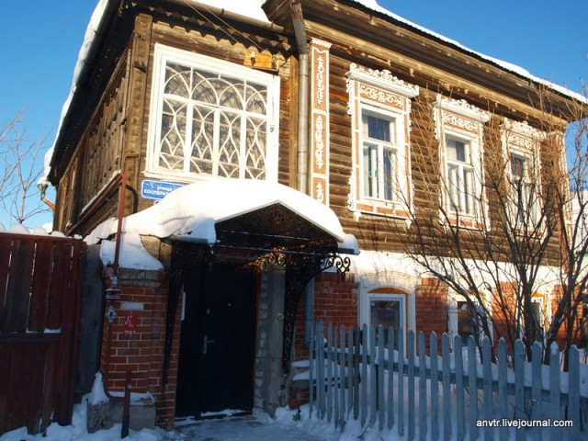
В годы советской власти Желнино было рабочим поселком - серым и невзрачным. Однако, после 1991 года туда потянулись местные предприниматели. Иметь "коттедж в Желнино" стало весьма престижным и старые дома постепенно сводятся под корень. Однако, редкими местами еще сохранилось обаяние старинной деревни.

Slide 24
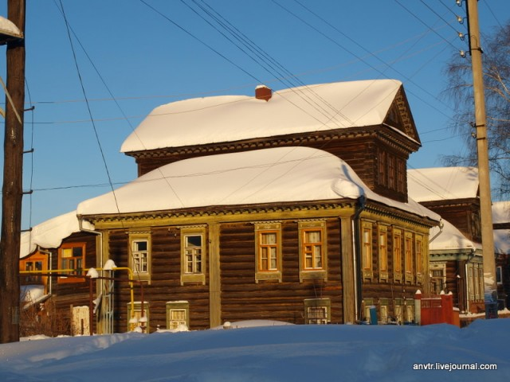
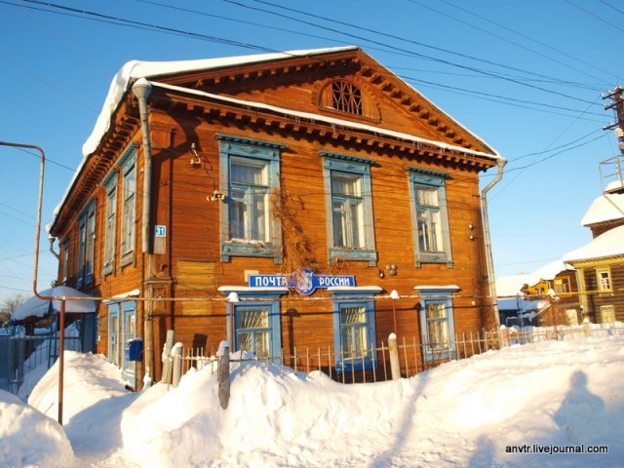
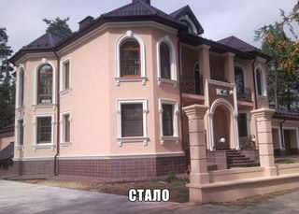
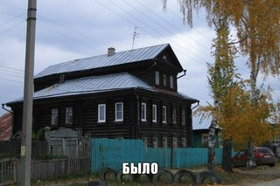

Slide 25
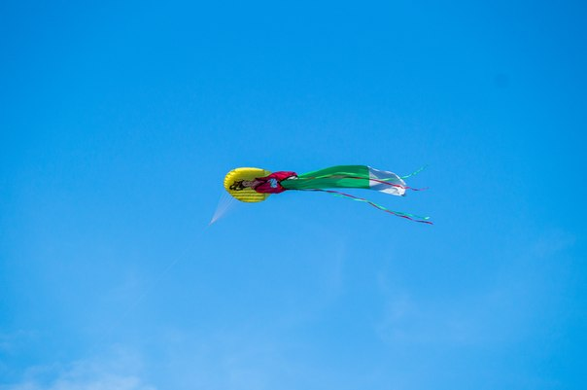
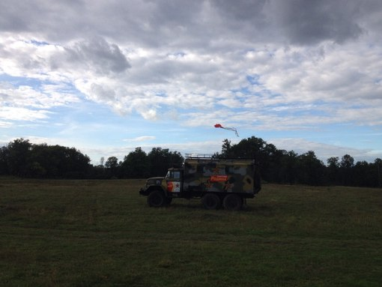
В нашем посёлке горожане проводят разные мероприятия. Недавно проходили соревнования по запуску воздушного змея

Slide 26
Просим в гости .
Спасибо за внимание!

